Slide 1

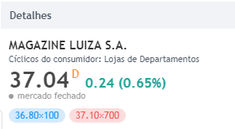



INVEST MARKET
A plataforma de investimentos mais completa do mercado está disponível 24h por dia para atender voce1!
Olá USUÁRIO!
Dúvidas? Chame seu trader no chat online agora!
Produtos | Mercado de Ações | Magazine Luiza
Clique aqui e veja suas execuções!
Ativo: MGLU3
Preço: 150,00
Informe a quantidade: __
Ao confirmar o envio desta oferta o negócio será fechado!
ENVIO DE OFERTA DE VENDA
Confirmar!
Fonte: B3 | Deseja compra ou vender? Clique no ícone e informe a quantidade para enviar sua oferta.

Slide 2
INVEST MARKET
A plataforma de investimentos mais completa do mercado está disponível 24h por dia para atender voce1!
Olá USUÁRIO!
Dúvidas? Chame seu trader no chat online agora!
Produtos | Mercado de Ações | Magazine Luiza
Clique aqui e veja suas execuções!
AÇÕES DE VENDA
UAU! Parabéns!
Você adquiriu xx ações da empresa Magazine Luiza!
Acompanhe seus rendimentos e ofertas enviadas na tela ao lado e fique por dentro de todo o financeiro gerado pelo seu investimento!
Fonte: B3 | Deseja compra ou vender? Clique no ícone e informe a quantidade para enviar sua oferta.

